Slide 1
Учитель начальных классов
МБОУ СОШ с.Богородское
Стаж работы: 15 лет
Окончила ПИ ТОГУ г.Хабаровска и получила диплом бакалавра в январе 2021 году

Slide 2
«Формирование
умений
проектной деятельности
у младших школьников
в учебном процессе»

Slide 3
Школьное образование должно быть приведено в современное информационное окружение
Проблема исследования:
учителя начальной школы нуждаются в более детальном разъяснении особенностей организации проектной деятельности младших школьников в учебном процессе, а также рассмотрении системы формирования умений проектной деятельности и каковы приемы их формирования.
Если преподаватель будет иметь всю необходимую информацию о проектной деятельности младших школьников и о необходимости формирования умений этой деятельности, то он сможет чаще и эффективнее использовать метод проектирования в своей работе, что в учебном процессе отразится в развитии тех умений, которые помогут познавать мир самостоятельно и продуктивно.

Slide 4
Цель: теоретическое обоснование и апробация приемов формирования умений проектной деятельности у младших школьников.
Задачи:
Рассмотреть теоретические основы формирования умений проектной деятельности у младших школьников учебном процессе.
Проанализировать особенности организации проектной деятельности в начальной школе.
Разработать систему и приемы формирования умений проектной деятельности у младших школьников.
Разработать практические методические рекомендации по формированию умений проектной деятельности в учебном процессе.

Slide 5
Проектная деятельность представляет собой способ достижения дидактической цели через детальную разработку проблемы, завершающуюся вполне реальным, осязаемым практическим результатом.
Применение учебных проектов, как компонента системы образования, открывает большие возможности для развития самостоятельного, критически мыслящего ученика и возможность формирования у него определенных личностных качеств через активные способы действия.
Задача каждого педагога – создать условия для проектной деятельности, творческой самореализации учащихся при обучении.

Slide 6
Умения проектной деятельности
Проектные умения – это группа умений, которая выделяется по такому признаку как их общность по отношению к проектной деятельности, целью которой является построение технологического процесса по конструированию и изготовлению изделий, и решению творческих задач.

Slide 7
Основные умения, необходимые для формирования культуры проектной деятельности:
Проблематизация;
Целеполагание;
Планирование;
Анализ результатов и рефлексия;
Работа с информацией;
Оформление работ;
Презентация и защита проекта.

Slide 8
Каждое умение проектной деятельности было диагностировано при помощи методики А.И.Савенкова «Выявление исследовательских умений» (модифицированная)
По данной методике велось наблюдение за детьми на этапе постановки проблемы, формулировании целей и задач проекта. Данные представлены на рисунке 1
Высокий уровень – от 8 до10 баллов: 44% (8 человек),
средний уровень – от 5 до 7 баллов: 50% (9 человек),
низкий уровень от 1 до 5 баллов – 5% (1 человек).

Slide 9
Следующий этап работы над проектом подразумевает развитие таких умений, как планирование, анализ результатов и рефлексия (анализ результата на соответствие цели, рефлексия результатов решения задачи) В соответствии с таблицей 2, рисунком 2 при высоком уровне сформированности учащийся набирал от 10 до 15 баллов, а это 8 человек с класса – 44%, при среднем уровне от 5 до 9 баллов – 9 человек, что составляет 50% учащихся, низкий уровень имеет 1 ученик с класса, что составляет 5 % от всего количества класса, набравший от 1 до 5 баллов.

Slide 10
Следующий этап работы над проектами подразумевает формирование умения работать с информацией: поиск информации и ее обработка. Высокий уровень сформированности достигается при наборе от 8 до 10 баллов – 4 человека (22%), средний уровень достигается при наборе от 5 до 7 баллов – 12 человек (66%), низкий уровень при наборе от1 до 4 баллов – 2 человека (11%), что хорошо видно в таблице 3, рисунке 3.

Slide 11
Умение правильного оформления проектных работ развито у учащихся 4 «В» класса на достаточно хорошем уровне.

Slide 12
При сформированности умений коммуникации учащиеся должны иметь грамотную речь, использовать невербальные средства или наглядные материалы, грамотно давать развернутый ответ, приводить аргументы, обращаться к опыту, высказывать свои впечатления от работы и при этом видеть свои положительные и отрицательные моменты. Умение указывать причины и умение предлагать способы избегания неудач.

Slide 13
Самостоятельность в выполнении различных этапов работы над проектом еще одно из дополнительных умений без которого метод проектов будет незаконченным.

Slide 14
На рисунке 7 отображено общая успешность развития умений проектной деятельности.

Slide 15
Таким образом, проанализировав проделанную работу, были отмечены те умения, которые требуют дальнейшего формирования. Это такие умения как работа с информацией и ее обработкой, самостоятельность выполнения различных этапов работы над проектом. В силу своих возрастных особенностей учащиеся нуждались в плотном психолого-педагогическом сопровождении на каждом этапе проектной деятельности.

Slide 16
Приёмы формирования умений проектной деятельности
Формирование умений целесообразно проводить не только в процессе работы над проектом, но и в рамках традиционных занятий, когда они осваиваются поэтапно как общешкольные (надпредметные).
Это должно быть в уроках, как: проблемное введение в тему урока, постановка цели урока совместно с учащимися, совместное или самостоятельное планирование выполнения практического задания, групповые работы на уроке, в том числе и с ролевым распределением работы в группе, самоанализ и самооценка, рефлексия.
Таким образом, формирование умений проектной деятельности возможно при условии использования в образовательном процессе проектных технологий, которые позволяют развивать личность. Различные приёмы обеспечивают развитие проектных умений, самостоятельность, исследовательские способности.

Slide 17
В начале нового учебного года была проведена диагностика (анкетирование «Умеете ли вы» Е.М.Муравьёва) сформированности у учащихся 4 «В» класса умений проектной деятельности с целью выявления уровня развития проектных умений. Данное анкетирование было повторно проведено в конце декабря с целью отслеживания динамики развития проектных умений. Динамика отражена на рисунке 8.

Slide 18
Для успешного формирования умений проектной деятельности необходимо педагогам включать в урочную деятельность младших школьников приёмы и методы проектной деятельности, где учащиеся в легкой и ненавязчивой форме будут совершенствовать умения самостоятельности в определении проблем и пути их решения.
Таким образом, мы можем сказать, что тема формирования умений этой деятельности, действительно актуальна, более того она представляет интерес для многих педагогов-практиков, так как универсальные учебные действия и есть основа ФГОС НОО, а своевременное внедрение в урочную систему проектной деятельности повышает эффективность всего образовательного процесса в целом.

Slide 19
Лэпбук
Лэпбук (lapbook) – это сравнительно новое средство обучения, представляет собой одну из разновидностей метода проекта. В дословном переводе с английского языка лэпбук означает «книга на коленях», или как его еще называют тематическая папка или коллекция маленьких книжек с кармашками и окошечками, которые дают возможность размещать информацию в виде рисунков, небольших текстов, диаграмм и графиков в любой форме и на любую тему.

Slide 20
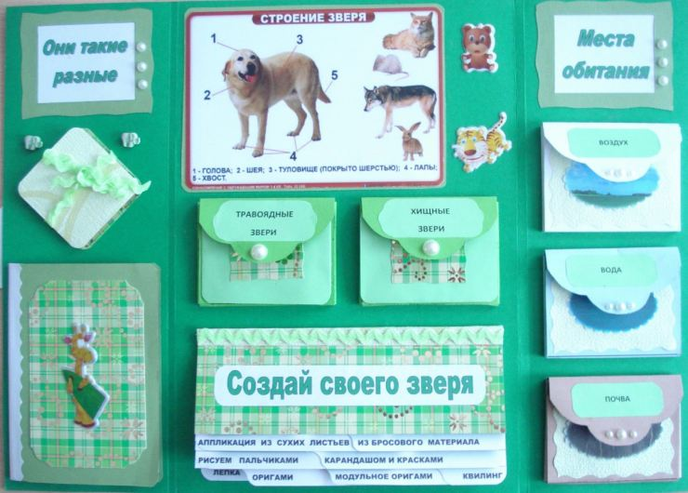

Slide 21
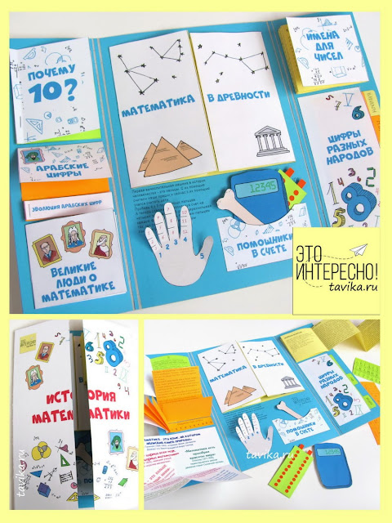

Slide 24
Спасибо за внимание

